Slide 1
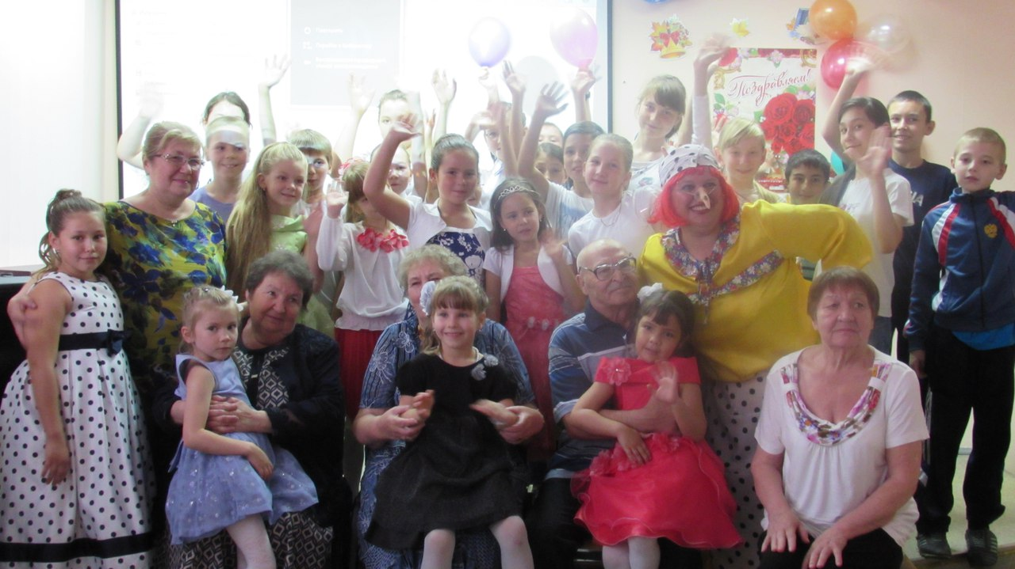
27 сентября в подростковом клубе «Сандугач» прошёл праздничный концерт ко Дню пожилых. Учащиеся 5 б класса приняли активное участие в организации и проведении этого мероприятия! Лучшим выступлением стал флешмоб и миниспектакль о Красной Шапочке

